Slide 1



ARQUETIPOS
MORFOFISIOLÓGICOS DE RESISTENCIA A SEQUÍA
Guía para su elaboración
PROYECTO PAPIME: PE-206720
Texto e Información: Alberto Arriaga Frías.
Imagen y Diseño: Alberto Arriaga Frías.

Slide 2
La elaboración de un
arquetipo inicia con la
elección de los atributos seguidos de los postulados correspondientes en un número equivalente al número de variables.
Cada atributo pertenece a un nivel de organización predefinido, es decir, morfológico, anatómico, fisiológico o bioquímico.
Por ejemplo:

Slide 3
Atributos Morfológicos, fisiológicos y bioquímicos
Morfológico: Tasa de crecimiento (TC)
Morfológico: Biomasa de raíz (BR)
Bioquímico: Concentración de prolina en la raíz (Pro)
Fisiológico: Conductancia estomática (gs)

Slide 4
Los postulados sugeridos para estas variables ante una condición de déficit de agua serían los siguientes:

Slide 5
Postulados para plantas con atributos de resistencia a sequía. El resaltado en verde, corresponde al arquetipo
Pro:
Ante el déficit hídrico, se induce un incremento notable,de este aminoácido relacionado con ajuste osmótico.
gs
Una disminución parcial refiere a un balance entre el control de temperatura y la fijación de CO₂.
TC:
En condiciones de estrés hídrico, se acepta una reducción moderada de esta variable.
BR:
La sequía favorece un aumento significativo de la capacidad de absorción de agua

Slide 6
Representación gráfica de un arquetipo de una planta resistente a sequía
Una de las maneras de representación gráfica de un arquetipo es mediante una gráfica poligonal, en este caso, de cuatro ejes

Slide 7
Representación gráfica de un arquetipo de una planta resistente a sequía
Incluir los caracteres elegidos en la gráfica poligonal teniendo en cuenta su magnitud relativa:
1, menor; 2, moderada; 3. mayor
Para el caso de este ejemplo:
TC: reducción moderada (2)
BR: mayor (3)
Pro: mayor (3)
gs: disminución parcial (2)
3
2
1

Slide 8
Representación gráfica de un arquetipo de una planta resistente a sequía
BR
*
(3)
TC
[Pro]
*
*
(2)
(3)
*
(2)
gs

Slide 9
Se han publicado artículos donde el objetivo es estudiar propuestas de arquetipos de diversas especies.
Rev. Fitotec Mex Vol. 32(4):299-294, 2009
Características deseables de plantas de pepino crecidas en invernadero e hidroponía en altas densidades de población. Joaquín Ortíz Cereceres, Felipe Sanches del Castillo, Ma. del Carmen Mendoza Castillo, Araceli Torres García
Agronomía Tropical 43(3-4): 145-172, 1993.
Arquitectura y caracterización fisiológica de la cobertura de plantas de soja (Glycine max L. Merr var Júpiter en condiciones de campo. R. Urosa, J. Ascencio
ITEA. Producción Vegetal, 95(3):209-217, 1999
El concepto del ideotipo en la mejora de patrones para el almendro. Antonio J. Felipe, Rafael Socias i Company, Joaquín Gómez Aparisi

Slide 10
Estudio de caso resuelto

Slide 11
Estudio de caso: Representación en una gráfica poligonal de las característica arquetípicas de dos cultivares de pepino.
Rev. Fitotec Mex Vol. 32(4):299-294, 2009
Características deseables de plantas de pepino crecidas en invernadero e hidroponía en altas densidades de población.
Joaquín Ortiz Cereceres, Felipe Sánchez del Castillo, Ma. del Carmen Mendoza Castillo, Araceli Torres García

Slide 12
En este trabajo se evaluaron en once cultivares de pepino las variables siguientes:
Diámetro de tallo
(mm)
Área foliar por planta
(dm²)
Definición de postulados arquetípicos de cada variable indicados en la publicación, página 290 párrafo 5
Peso medio de fruto
(g)
Frutos por planta
Rendimiento por planta (Kg)

Slide 13
Peso medio de fruto. Arquetipo: Entre mayor y uniforme sea, se asociará con un aumento en el rendimiento total.
Frutos por planta.
Arquetipo: Un alto número de estructuras reproductivas
Una mayor demanda fisiológica se traducirá en un mayor rendimiento económico.
Rendimiento de fruto por planta.
Arquetipo: Reunidas las condiciones anteriores, ello propiciará un mayor peso total de frutos por planta.
Diámetro de tallo.
Arquetipo: Tallo grueso. Mayor área de floema, transporte más eficiente y capacidad de reserva de asimilados para el llenado de frutos
Área foliar por planta.
Arquetipo: Hojas pequeñas. Fotosinteticamente eficientes, uso de altas densidades de población sin efectos adversos de competencia y mayor tasa de producción de fotoasimilados por unidad de superficie de suelo cubierto por el dosel.

Slide 14
Ajustar del número de ejes en función del número de variables a evaluar, en este caso, cinco

Slide 15
Diámetro de tallo
AF por planta
Rendimiento por planta
Peso medio de fruto
# de frutos por planta

Slide 16
Diámetro de tallo
Arquetipo
Líneas en color rosa
AF por planta
Rendimiento por planta
Peso medio de fruto
# de frutos por planta

Slide 17
Inclusión de resultados.
Elección de dos cultivares e inclusión en la gráfica poligonal del arquetipo.
En este caso:
cv. Monarch
cv. Cortez

Slide 18
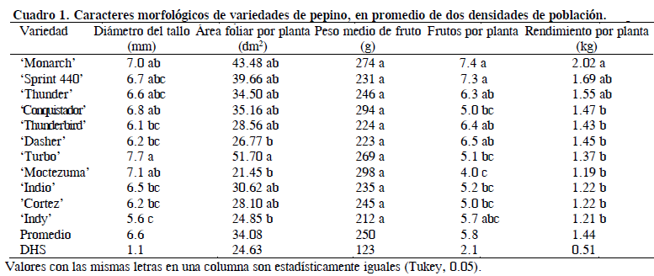

Slide 19
En este ejercicio, es necesario considerar la significancia estadística (*, ns) indicada en el cuadro anterior para cv. Monarch y cv. Cortez,

Slide 20
Significancia estadística

Slide 21
* ns
Diámetro de tallo
* ns
Arquetipo
Líneas en color rosa
AF por planta
* ns
* ns
Rendimiento por planta
Peso medio de fruto
* Diferencia significativa
ns Sin diferencia significativa
# de frutos por planta
* ns

Slide 22
* ns
Diámetro de tallo
El arquetipo
* ns
Monarch
Cortez
AF por planta
* ns
* ns
Rendimiento por planta
Peso medio de fruto
Significancia estadística obtenida del cuadro anterior
# de frutos por planta
* ns

Slide 23
Interpretación

Slide 24
Monarch obtuvo un área foliar (43.48 dm², ab) que si bien no presentó diferencias significativas con cv Cortez (28.10 dm², ab), obtuvo un 54.7% mayor aunada a un mayor número de frutos por planta
En la comparación de los cultivares considerados, el criterio de interpretación refiere a la igualdad o diferencia con el arquetipo. El cultivar con el mayor rendimiento económico (Monarch), se “acerca” más a este.
Para efectos de este ejercicio, una menor área foliar, se asoció un menor número de frutos y rendimiento de económico y viceversa.

Slide 25
Enlaces
http://www.scielo.org.mx/pdf/rfm/v32n4/v32n4a7.pdf
http://saber.ucv.ve/bitstream/10872/5271/1/Urosa%20y%20Ascencio%2C%201993.pdf
95V-3_01.pdf (aida-itea.org)

